Slide 1
du suchst einen Ausbildungsplatz ?

Slide 2
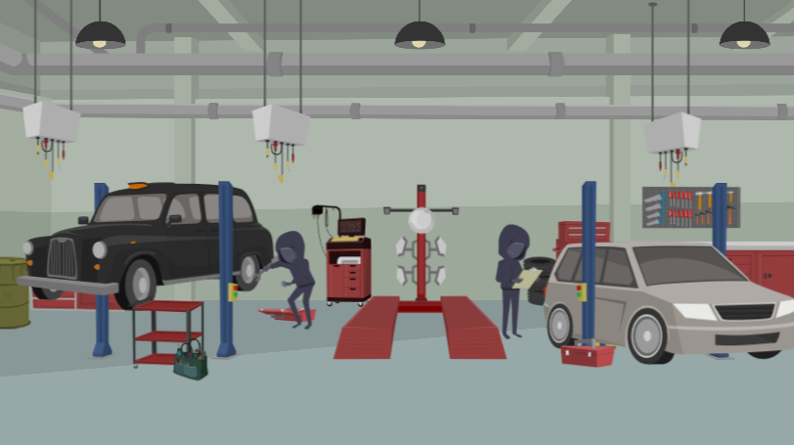
was willst du einmal werden?
was sind deine beruflichen Pläne?
kaufmännische Berufe
Berufe im Bereich Gesundheit und Pflege
Technik und Handwerk

Slide 3
was musst du tun um einen Ausbildungsplatz zu finden?
dich für einen Beruf entscheiden
Bewerbungsmappe erstellen
ausbildende Unternehmen suchen
denk daran:
sobald du dich bewerben möchtest, musst du deine Bewerbungsmappen erstellen - ganz egal, ob du an der JobGate teilnimmst oder dich anderweitig bewirbst.
im normalen Bewerbungsprozess schickst du auch deine Bewerbungs- mappe(n) aber es kann sein, dass du keine Einladung zu einem Gespräch mit dem Unternehmen bekommst.
und noch was: eine Bewerbung wird nicht reichen, um einen Ausbildungsvertrag zu bekommen: es sind meist mehrere Bewerbungen nötig!

Slide 4
Die kann dir helfen, einen Ausbildungsplatz zu finden
die JobGate ist eine Bewerbungs-Messe
du bekommst 1 – 5 Erstbewerbungsgespräche bei ausbildenden Unternehmen
alle teilnehmenden Schüler:innen erstellen Bewerbungsmappen
2 x p.a. (November, April)
~ 70 Unternehmen
hunderte offene Ausbildungs- plätze

Slide 5
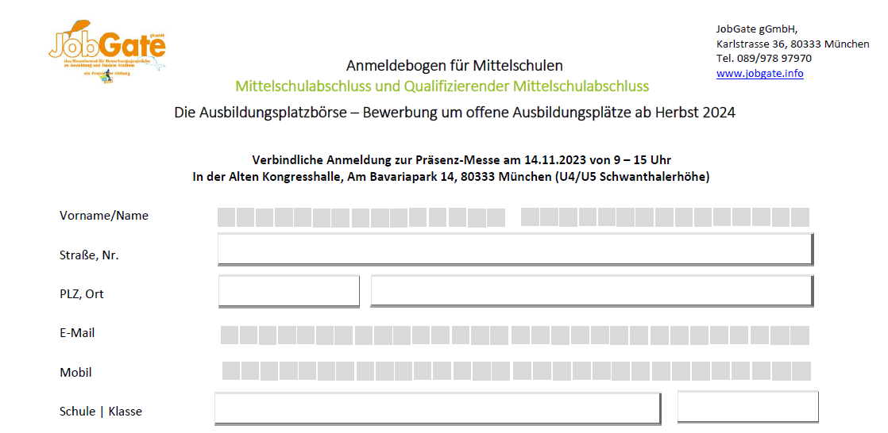
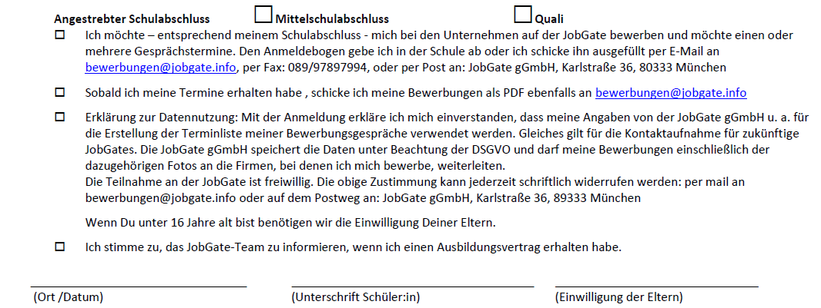
die folgenden Schritte sind für deine Teilnahme an der JobGate zu beachten
1. Anmeldung
bitte vollständig ausfüllen
bitte gut lesbar schreiben
angestrebten Schulabschluss ankreuzen
x
wenn du unter 16 bist, bitte einen Deiner Eltern unterschreiben lassen

Slide 6
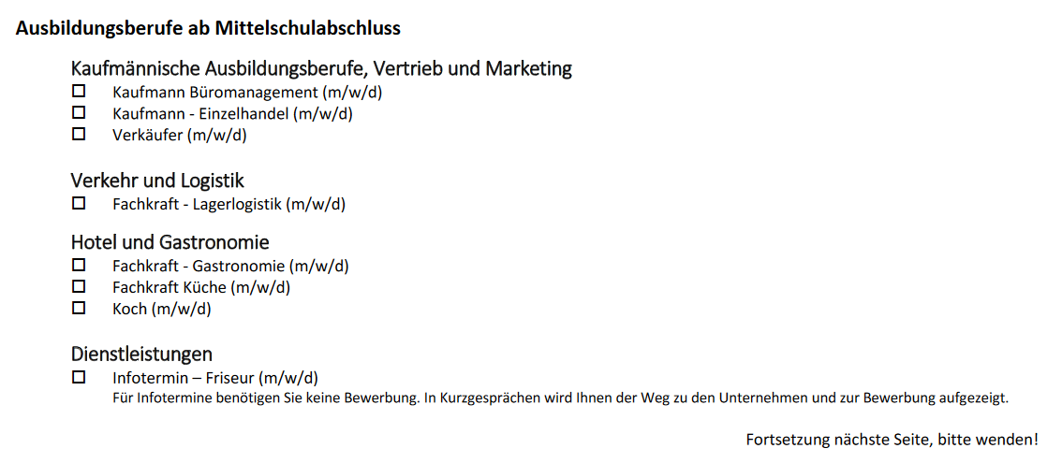
2. Auswahl des Ausbildungsberufes (auf dem Anmeldebogen)
x
du entscheidest dich erst für einen Beruf - danach kommt erst die Wahl des/der Unternehmen
x
das JobGate-Team sucht für dich die Unternehmen heraus, die in deinem Wunschberuf ausbilden

Slide 7
Name: Joel Matip Terminliste Mittelschule an der Karlstraße, Klasse 9a Startzeit: 10:00 Uhr
3. das JobGate-Team sucht für dich die Unternehmen, die in deinem Wunschberuf ausbilden
nachdem wir deine Anmeldung bekommen haben, bekommst du deine persönliche Terminliste für deine 1-5 Erstbewerbungsgespräche auf der JobGate zugeschickt.
du erstellst für jedes deiner terminierten Erstbewerbungsgespräche eine Bewerbungsmappe
es sind bis zu 5 Bewerbungsgespräche möglich, je nach Angebot der offenen Ausbildungsplätze

Slide 8
du weißt ja, was alles in eine vollständige Bewerbungsmappe gehört:
und was kommt jetzt?
du machst für jeden Gesprächstermin|Unternehmen eine Bewerbungsmappe fertig
dein Anschreiben
dein Lebenslauf mit Foto und vollständigen Kontaktdaten
dein Halbjahreszeugnis und Zeugnis des letzten Schuljahres
deine Praktikumsbestätigungen

Slide 9
nochmal für dich eine Zusammenfassung wie du eine Bewerbungsmappe erstellst
1) dein Anschreiben in word erstellen Nutze dabei Vorlagen und frag dich selbst:
was will ich einmal werden?
was gefällt mir an dem Beruf/der Ausbildung?
was kann ich besonders gut?
was gefällt mir an diesem Unternehmen?
beschreibe dich selbst – Eigenschaften, Stärken, Hobbies
schau dir die Webseiten der Firmen an und informiere Dich:
Was macht das Unternehmen
Wo ist ihr Standort und gibt es sie noch in anderen Städten oder im Ausland?
Vorlagen findest Du auf
www. https://www.jobgate.info/tipps-zur-bewerbung/
2) Erstelle Deinen Lebenslauf (word) und auch dafür findest du Vorlagen im Internet
3) Kopiere dein letztes Schulzeugnis (Abschlusszeugnis der letzten Klasse und/oder das Halbjahreszeugnis des laufenden Schuljahres)
4) Kopiere deine Praktikumsbestätigungen

Slide 10
auch mehrere Bewerbungsmappen fertig zu machen ist ganz einfach
du musst nur dein Anschreiben für jedes Unternehmen und Ausbildungsberuf anpassen
deinen Lebenslauf, Zeugnisse und Praktikums-bestätigungen hast Du ja schon fertig und fügst diese nun noch jeder Bewerbungsmappe bei.
du passt nur das
Anschreiben an
dann speicherst du jede Bewerbungsmappe als pdf ab: nachname_vorname_unternehmen_beruf.pdf
und schickst diese per mail an bewerbungen@jobgate.info

Slide 11
und was passiert dann auf der JobGate?
du kommst pünktlich zur JobGate und meldest dich bei der Registrierung an
du gehst nacheinander zu den Unternehmen, die auf deiner Liste stehen und führst deine Erstbewerbungsgespräche
du kannst auch zu anderen Unternehmen gehen, die nicht auf deiner Terminliste stehen gehen und dich dort vorstellen und bewerben Bringe hierfür bitte mal 2-5 Zeugniskopien mit, die du den Unternehmen geben kannst
du bekommst von den Unternehmen direkt Feedback und auch gesagt, was weiterhin passieren wird

Slide 12
und was passiert nach der JobGate?
die Unternehmen sagen dir, ob und wie es im Bewerbungsprozess weitergeht
es kann sein, dass sie dich auffordern, deine Bewerbungsmappe auf ihr online-portal hochzuladen.
das machst du bitte auch noch am selben Tag!
du erhältst von den Unternehmen per Post oder E-Mail zum Beispiel eine Einladung für einen nächsten Gesprächstermin im Unternehmen.
oder du wirst zum Probe-Arbeiten ins Unternehmen eingeladen
sei aufmerksam und checke deinen Posteingang!

Slide 13
Die kann dir helfen, einen Ausbildungsplatz zu finden
dein Vorteil: auf der JobGate bekommst Du in jedem Fall deine 1-5 Erstbewerbungsgespräche
die Unternehmen bekommen deine Bewerbungsmappen erst am Tag der JobGate.
dein Vorteil: die Unternehmen lernen dich kennen noch bevor sie deine Bewerbungsmappe sehen. So wird auch nicht vorab nach Noten aussortiert!
natürlich spielt dein Zeugnis eine Rolle, aber hier hast Du die Chance, erstmal dich zu präsentieren und einen guten Eindruck von dir abgeben.
…und du kannst so auch mal ne schlechtere Note ausbügeln

Slide 14
Ausbildung
Fragen?
deine JADE-Fachkraft oder Lehrer:in an deiner Schule helfen dir bestimmt!
und du kannst uns jederzeit ansprechen
website: www.jobgate.info Telefon und whatsapp: 089/97897970 E-Mail: bewerbungen@jobgate.info
das -Team wünscht dir viel Erfolg

Slide 15
deine Checkliste
für jede Bewerbung muss eine Bewerbungsmappe erstellt werden
eine Bewerbungsmappe enthält immer mindestens:
4 Teile in sauberer Form
speichere alle 4 Teile ab, damit du sie immer griffbereit hast
achte darauf, dass deine Kontaktdaten im Lebenslauf vollständig sind, damit dich die Unternehmen erreichen können
Informiere dich gut über den Ausbildungsberuf und die Unternehmen
Schau die Webseiten an: wo ist die Firma? was produzieren sie? Gibt es die Firma auch im Ausland?
komme dem Anlass entsprechend gekleidet
Wenn Dir jemand die Hand zur Begrüßung entgegenstreckt, gib auch Deine Hand!
Bedanke dich für das Gespräch und verabschiede Dich höflich
checke regelmäßig Deine E-Mails, die Unternehmen könnten Dich zu einem weiteren Gespräch zu sich einladen
folge den Anweisungen der Unternehmen vollständig und sofort (z.B. wollen manche Unternehmen, dass Du deine Bewerbungsmappe auf ihr online-Portal hochlädst
Notes:
für den Schluss-Satz:

